Slide 1






首届中国eBPF研讨会
www.ebpftravel.com
基于eBPF的变更风控工具Agith

Slide 2










首届中国eBPF研讨会
上官栋栋
华为
中央研究院服务实验室
研究员
陈鹏飞
中山大学
计算机学院
博士生导师
张钧宇
中山大学
计算机学院
硕士在读

Slide 3
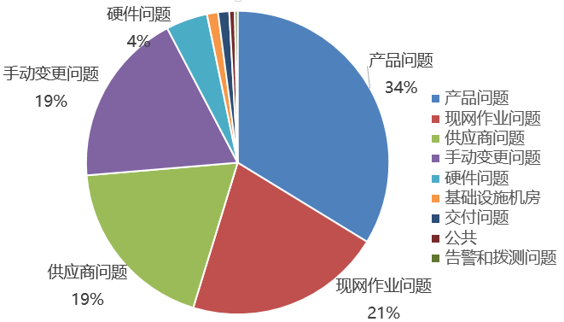
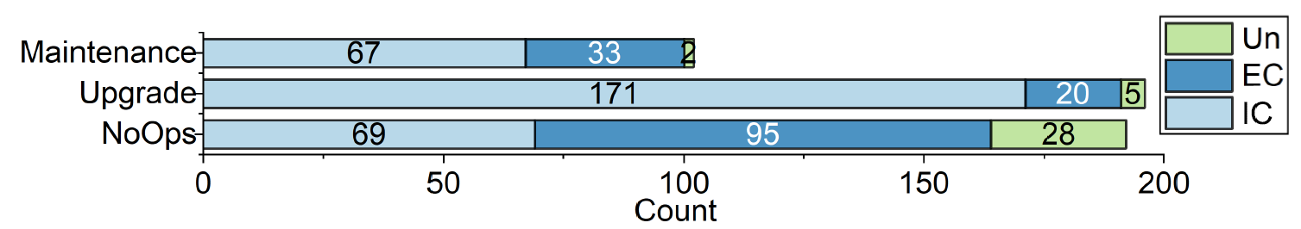
变更导致的故障占比40%
首届中国eBPF研讨会
华为云故障根因分析
公开云故障数据根因分析^{【1】}
产品问题+供应商问题占比53%
现网作业+手动变更占比40%
84.7%的故障发生在系统升级与维护过程中
[1] Going through the Life Cycle of Faults in Clouds:Guidelines on Fault Handling. X Li, G Yu, P Chen，H Chen. Z Chen.ISSRE.2022

Slide 4
变更风控的现有方案
首届中国eBPF研讨会
事前
事中
事后
权限管理：
建立权限管理机制。根据运维账户的权限，放行或者限制操作命令，降低系统风险。
黑白命令拦截：
对运维人员的操作命令建立黑白名单。运维命令符合白名单关键字予以放行，命中黑名单关键字则要拦截。
变更服务监控
提高变更服务的监控等级，观察分析变更前后业务指标的变化
命令日志：
在运维过程中，记录运维人员的操作命令与目标主机的回显数据。
安全审计：
查询运维操作的日志，根据预定义的规则审计违规操作，发送告警信息。
故障根因分析：
当故障发生时，检索与故障节点相关的变更单。分析相关性，采取对应措施恢复故障。
疏密难控
非结构化数据
产品视角
效率低
非结构化数据
变更视角

Slide 5
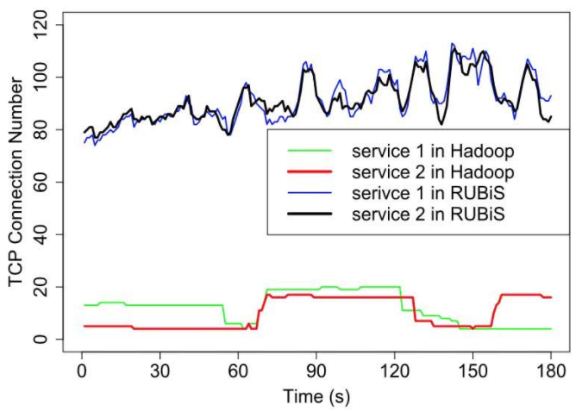
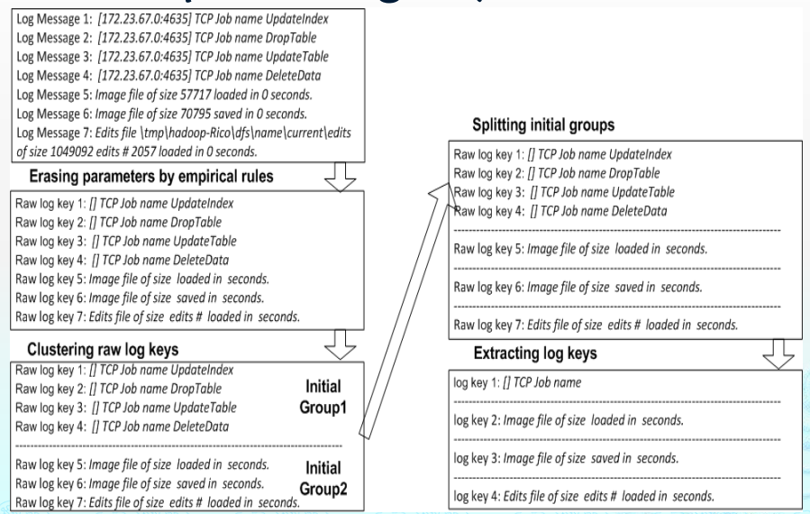
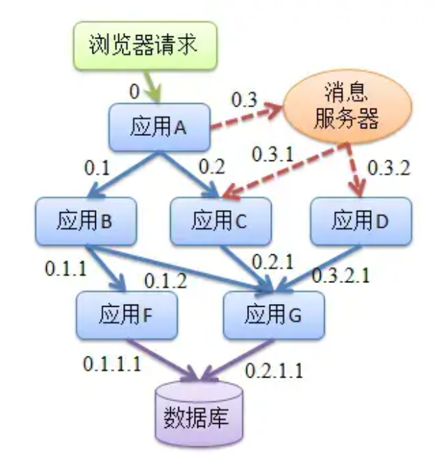
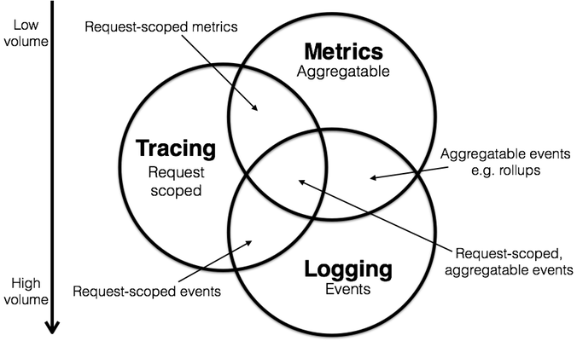
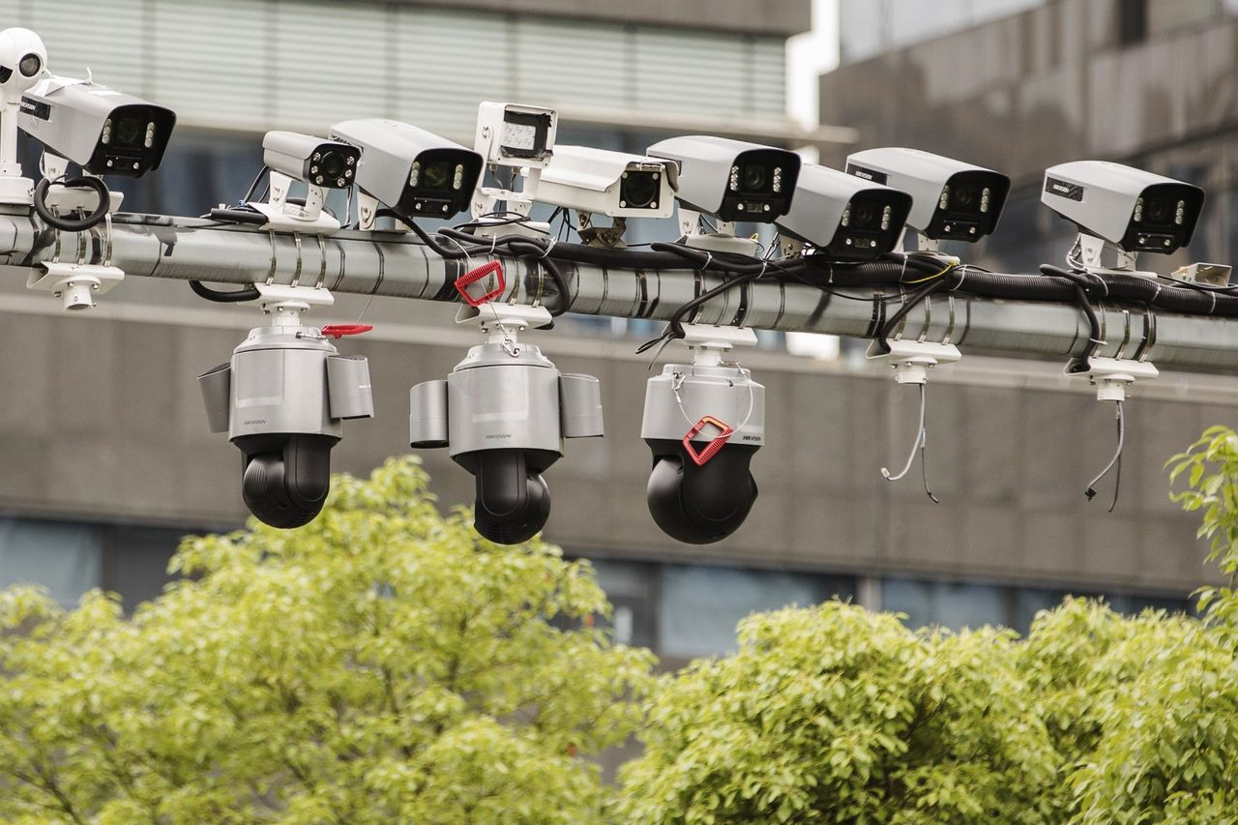

面向服务的监控方式
首届中国eBPF研讨会
传统的指标、日志、Trace是面向服务，监控独立服务的状态。但一次变更过程中，对系统资源的修改不会只影响一个服务。
以云服务的视角监控变更过程如同从街边摄像头监控行车。即使车辆在此处无违规，无法保证在监控盲区的运行可控。
Metrics
Log
Trace
面向服务
面向变更

Slide 6





首届中国eBPF研讨会
变更监控工具Agith（Agent Smith）

Slide 7
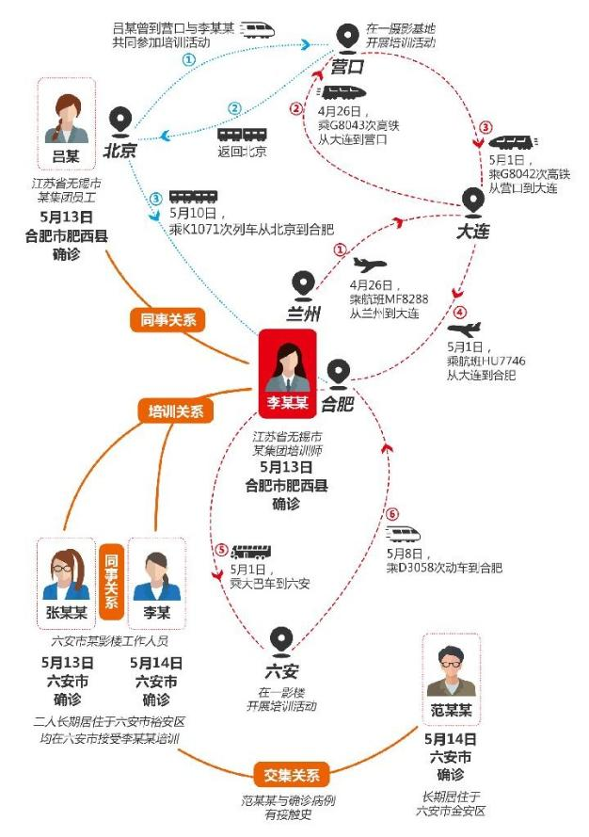
从疫情流调到命令影响面定义
首届中国eBPF研讨会
借鉴疫情流调，将流调图中的点（场所与人）线映射为IT系统中的系统资源、进程服务与操作语义，构建变更对系统影响的结构化数据，称之为“命令影响面”。
网络端口 | 权限秘钥
配置文件 | 程序脚本
数据库 | 环境变量
场所
系统资源
静态对象
点
云服务（ECS/OBS）
中间件（Kafka/LB/DNS）
平台工具（docker/K8S）
进程服务
动态对象
人
线
CRUD（数据类）
升级、回退（版本变更）
操作语义
命令影响面

Slide 8
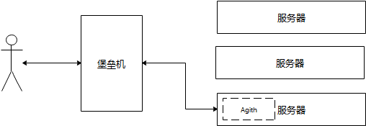
构建进程树确定监控对象
首届中国eBPF研讨会
Bash PID
PID
PID
PID
PID
PID
手动变更场景：
用户通过堡垒机登录远程服务器，SSH会启动一个Bash，通过Bash执行变更命令。
Agith部署在执行变更的节点。
将Bash的PID作为启动参数。监控器会将Bash的PID作为进程树的根节点。
eBPF内核程序监控copy_process系统调用。当发现调用copy_process的进程属于进程树，将新建立的子进程的PID作为叶子节点挂载在对应的父进程上。
进程树中的进程都是监控对象。

Slide 9
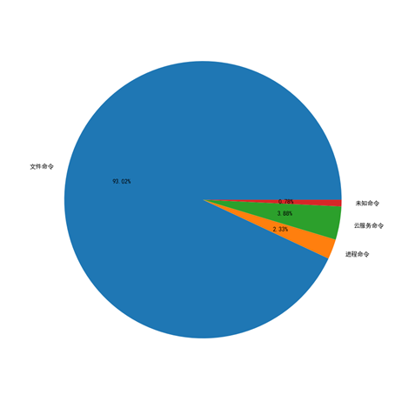
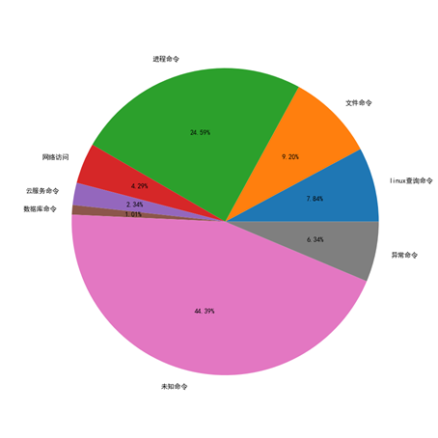
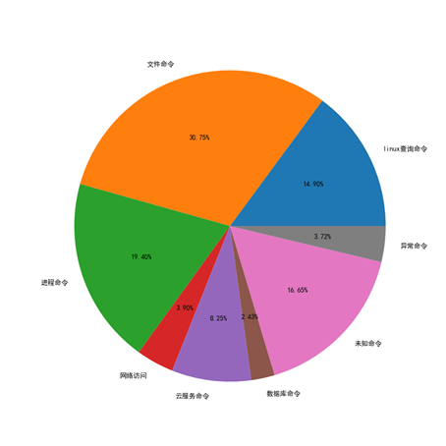
分析命令确定监控行为
首届中国eBPF研讨会
分析华为云单月运维命令（41万），划分为不同类型，逐类型完成设计监控方案，补充监控挂载点
linux查询命令 |  | 文件命令 |  | 进程命令 |  | 网络访问 |  | 云服务命令 |  | 数据库命令
显示磁盘用量 | df | 路径操作 | cd | 启动脚本 | sh | 网络访问 | curl | cinder命令 | cinder | 进入mysql控制台 | mysql
查询历史命令 | history | 删除文件 | rm | 启动python脚本 | python | 远程访问 | wget | nova命令 | nova | 查询 | SELECT
流量统计命令 | tcpdump | 修改文件 | vim | 删除进程 | kill | 远程复制 | scp | neutron命令 | neutron | 修改 | UPDATE
黑名单命令类型
灰名单命令类型
白名单命令类型

Slide 10
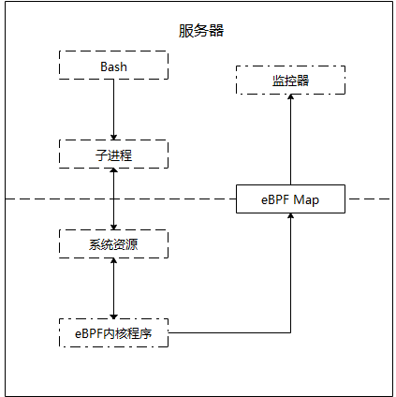
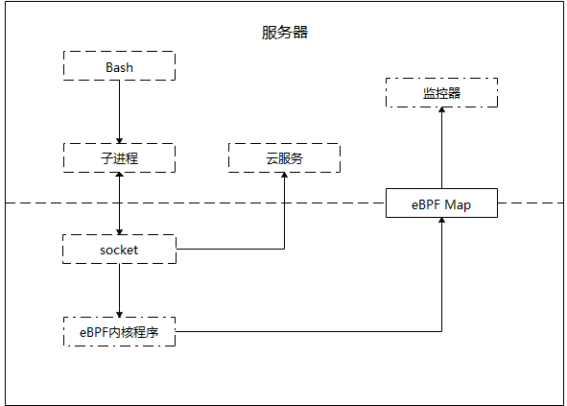
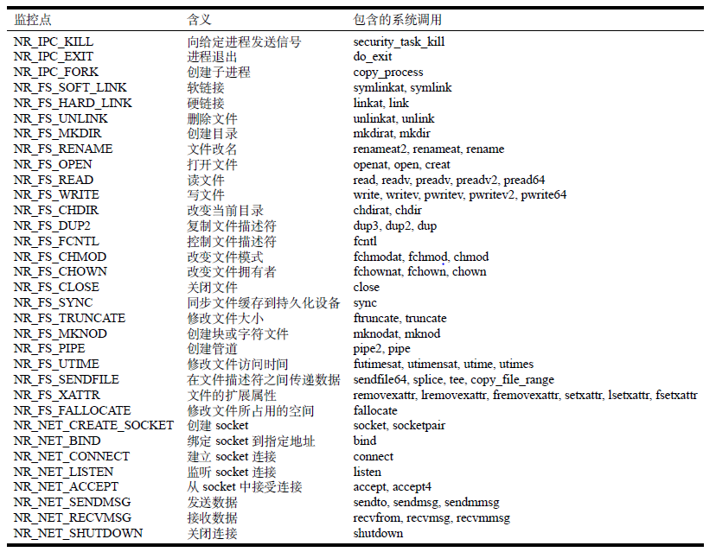
监控文件、网络、进程类系统命令
首届中国eBPF研讨会
结构：部署在用户空间的监控器、部署在内核态的eBPF内核程序与两者交互数据所使用的eBPF Map。
案例：使用“vim”命令查看文件的内容。
程序启动时获取SSH链接启动的Bash PID，作为进程树的根节点。将进程树写入eBPF Map。
执行vim，触发fork，将vim 的PID写入进程树。
vim程序调用系统的open与read函数。触发部署在内核的eBPF程序。
若vim进程属于进程树，将调用信息（调用进程的PID，调用的函数名，调用对象的资源名（文件名），调用参数等）写入eBPF Map。
监控系统资源
监控网络调用
现有监控点

Slide 11
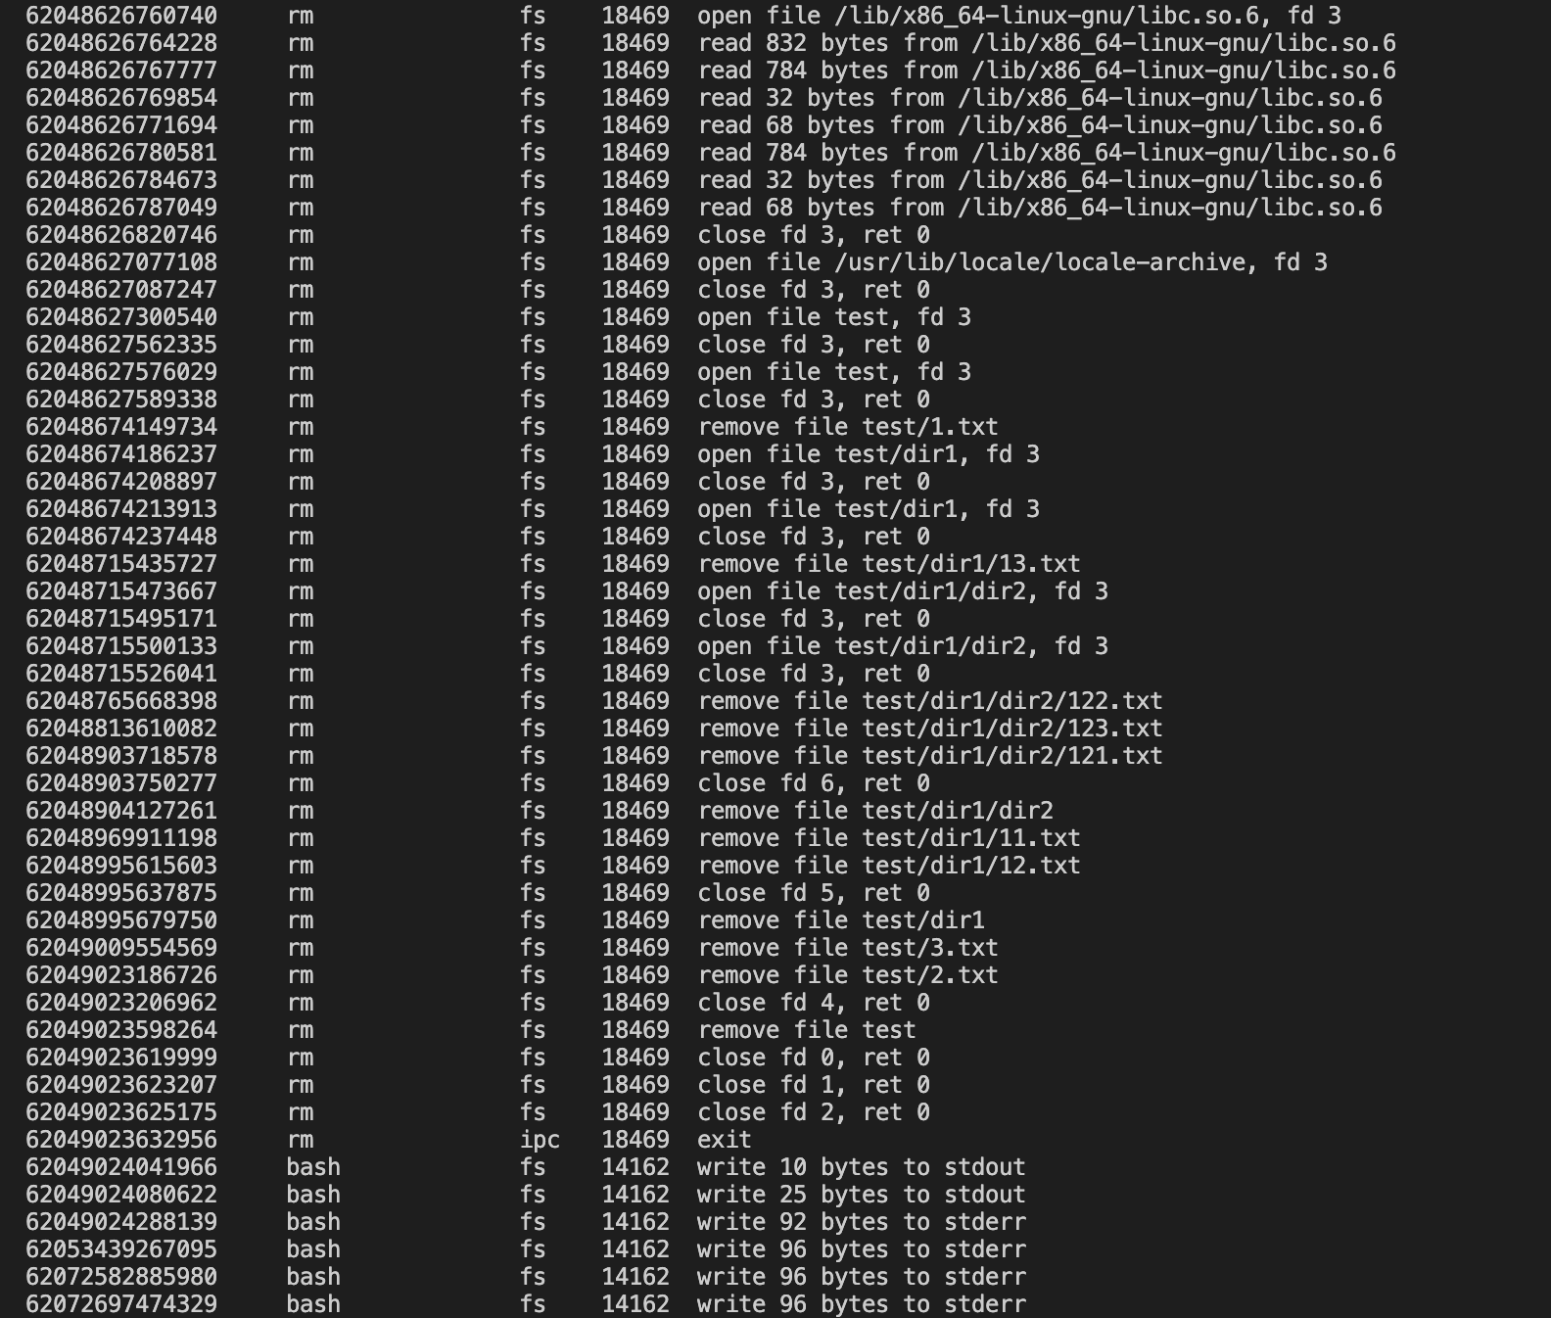
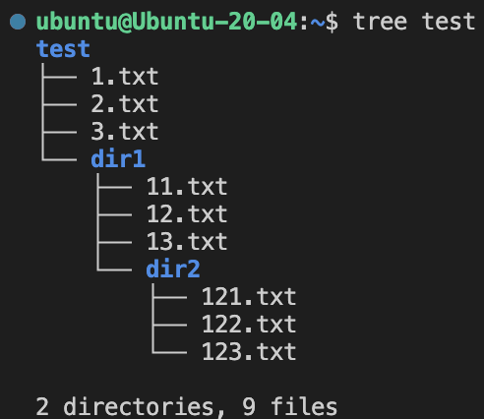
程序运行demo
首届中国eBPF研讨会
rm -fr test

Slide 12
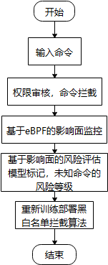
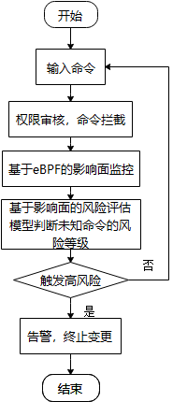
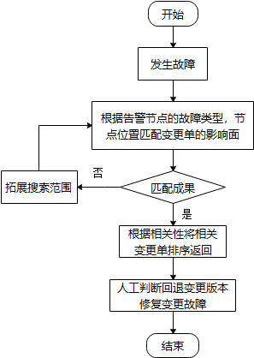
变更风控解决方案
首届中国eBPF研讨会
事前：应用结构化的命令影响面数据提升命令拦截模型的精确率与召回率
事中：自适应灵活匹配变更监控范围，输出结构化的影响面数据，根据预定义规则发布告警。
事后：应用结构化的命令影响面数据构建命令粒度的根因定位算法。对变更导致的故障，发现导致故障的高危命令。
事前
事中
事后

Slide 13

首届中国eBPF研讨会
欢迎加入！

